Slide 1



第十章 反射机制
动力节点-老杜

Slide 2
目录
CONTENTS
01
02
03
04
反射机制概述
获取Class
反射作用的体现
反射Field

Slide 3
目录
CONTENTS
05
06
07
08
反射Method
反射Constructor
模拟框架的部分实现
类加载及双亲委派机制

Slide 4
目录
CONTENTS
09
反射泛型

Slide 5
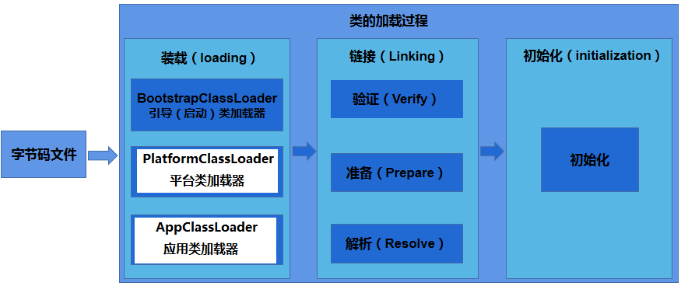
类的加载过程
类加载的过程
装载（loading）
类加载器负责将类的class文件读入内存，并创建一个java.lang.Class对象
连接(linking)
验证（Verify）
确保加载类的信息符合JVM规范。
准备（Prepare）
正式为静态变量在方法区中开辟存储空间并设置默认值
public static int k = 10; 此时：k会赋值0
public static final int f = 10; 此时： f会赋值10
解析（Resolve）
将虚拟机常量池内的符号引用替换为直接引用（地址）的过程。
初始化（initialization）
静态变量赋值，静态代码块执行
低版本的JDK中类加载器的名字：
启动类加载器：负责加载rt.jar
扩展类加载器：ext/*.jar
系统类加载器：classpath

Slide 6
获取Class
获取Class的四种方式
静态方法
Class clazz = Class.forName(“全限定类名”)
实例方法
Class clazz = 引用.getClass();
class属性
Class clazz = 类型名.class;
通过类加载器获取
ClassLoader classLoader = ClassLoader.getSystemClassLoader();
Class clazz = classLoader.loadClass(“全限定类名”);
Class.forName和classLoader.loadClass()的区别？
Class.forName()：类加载时会进行初始化。
classLoader.loadClass()：类加载时不会进行初始化，直到第一次使用该类。

Slide 7
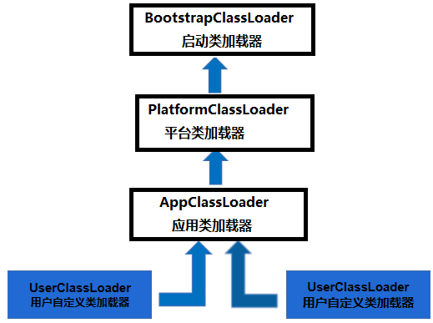
类加载器
类加载器
虚拟机内部提供了三种类加载器（Java9+）：
启动类加载器（BootstrapClassLoader）：加载Java最核心的类，例如String
平台类加载器（PlatformClassLoader）：加载Java平台扩展的类库，例如解析XML的
应用类加载器（AppClassLoader）：加载classpath中的
同时我们还可以自定义一个类加载器（UserClassLoader）
获取类加载器可以通过 getParent()方法一级一级获取

Slide 8
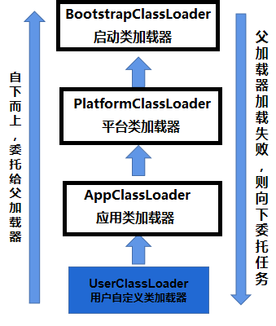
双亲委派机制
双亲委派机制
某个类加载器接收到加载类的任务时，通常委托给“父 类加载”完成加载。
最“父 类加载器”无法加载时，一级一级向下委托加载任务。
作用：
保护程序的安全。
防止类加载重复。

